Slide 1
Δ. Ι. Ε. Κ. ΣΙΝΔΟΥ Ειδικότητα : Βοηθός Φυσικοθεραπείας
Μάθημα: Κινησιολογία Ι, ΙΙ
‘Μυϊκές συστολές’
Εκπαιδεύτρια: Μαλτέζου Ελένη MSc., Cert. Mdt
Β ΕΞΑΜΗΝΟ 2022-2023

Slide 2
Νευρομυϊκή σύναψη
Οι μυϊκές ίνες δέχονται απλά φυσιολογικά ερεθίσματα, που είναι τα νευρικά ερεθίσματα, μπορούν όμως να διεγερθούν και από μη φυσιολογικά ερεθίσματα, π.χ. από ηλεκτρικό ρεύμα.
Το ερέθισμα μεταφέρεται από έναν κινητικό νευρώνα, ο νευράξονας του οποίου όταν φτάσει στο μυ διακλαδίζεται. Κάθε διακλάδωση καταλήγει στο μέσον περίπου μιας μυϊκής ίνας και σχηματίζεται νευρομυϊκή σύναψη ή τελική κινητική πλάκα. Όταν το ερέθισμα φθάσει στην άκρη της κάθε διακλάδωσης μεταδίδεται στις μυϊκές ίνες με τον ίδιο τρόπο που μεταδίδονται οι νευρικές ώσεις στις νευρικές συνάψεις.
Θεωρία: Φυσιολογία μυών, Αναστάσιος Γ. Χόρτης MSc, Cert. Ed.

Slide 3
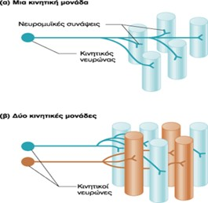
Η κινητική μονάδα αποτελείται από έναν κινητικό νευρώνα και όλες τις μυϊκές ίνες που νευρώνονται από αυτόν.
Ο νευράξονας από κάθε κινητικό νευρώνα υποδιαιρείται πολλές φορές ώστε σε κάθε μυϊκή ίνα να παρέχεται μία νευρομυϊκή σύναψη.
Ο αριθμός των μυϊκών ινών μιας κινητικής μονάδας ποικίλλει ανάλογα με το είδος των κινήσεων που εκτελούν:
Κινήσεις που απαιτούν ακρίβεια, δημιουργούνται από κινητικές μονάδες με μικρό αριθμό κινητικών ινών . Για παράδειγμα, οι μύες που κινούν τον οφθαλμικό βολβό έχουν πολύ μικρό αριθμό ινών, 10-12 σε κάθε κινητική μονάδα (λεπτές κινήσεις)
Κινήσεις που δεν απαιτούν ακρίβεια, δημιουργούνται από κινητικές μονάδες με μεγάλο αριθμό κινητικών ινών. Οι μυς της ράχης και των κάτω άκρων, που έχουν μεγάλο αριθμό ινών, 600-1000 ανά κινητική μονάδα (αδρές κινήσεις).
Εργαστήριο Φυσιολογίας ΙΙ (2009-2010) Εργαστηριακός Συνεργάτης: Ρήγας Παύλος

Slide 4
Μυϊκή συστολή
Η γραμμωτή μυϊκή ίνα υπό την επίδραση ενός απλού ερεθίσματος επιτελεί μία απλή μυϊκή συστολή, η οποία εξελίσσεται σε τρία στάδια, όπως φαίνεται σε ένα μυογράφημα :
Το πρώτο στάδιο, λανθάνων χρόνος, διαρκεί 5 msec και είναι ο χρόνος που μεσολαβεί από τη στιγμή που το ερέθισμα φτάνει στη μυϊκή ίνα έως την έναρξη της συστολής της. Ο χρόνος αυτός είναι απαραίτητος για την απελευθέρωση των ιόντων ασβεστίου και την ενεργοποίηση των ινιδίων της ακτίνης.
Το δεύτερο στάδιο, περίοδος συστολής, είναι ο χρόνος που μεσολαβεί από την έναρξη της συστολής έως την επίτευξη της μέγιστης τιμής της και διαρκεί περίπου 40 msec. Η διάρκεια της περιόδου συστολής εξαρτάται από το είδος της μυϊκής ίνας και από το μήκος της.
Το τελευταίο στάδιο, περίοδος χαλάρωσης, είναι ο χρόνος που μεσολαβεί από τη μέγιστη συστολή έως την πλήρη χαλάρωση και η διάρκειά της είναι περίπου 50 msec.

Slide 5
Η ένταση της συστολής του μυός είναι ανάλογη του αριθμού των μυϊκών ινών που συστέλλονται και της συχνότητας των ερεθισμάτων.
Εάν ένα ερέθισμα είναι ασθενές, διεγείρεται μικρός αριθμός μυϊκών ινών (λίγες κινητικές μονάδες) και προκαλείται συστολή μικρής έντασης.
Σε ισχυρότερο ερέθισμα διεγείρεται μεγαλύτερος αριθμός μυϊκών ινών (περισσότερες κινητικές μονάδες) με αποτέλεσμα συστολή μεγαλύτερης έντασης. Συνήθως οι μυϊκές ίνες ενός μυός δε συστέλλονται συγχρόνως και έτσι ο μυς δεν κουράζεται συνολικά.
Αν κατά τη διάρκεια της απλής μυϊκής συστολής επιδράσουν αλλεπάλληλα ερεθίσματα με συγκεκριμένη συχνότητα, η μυϊκή συστολή ενισχύεται και παρατείνεται και η κατάσταση αυτή ονομάζεται τετανική συστολή.
Οι περισσότερες όμως είναι μικτές, όπως για παράδειγμα, κατά τη βάδιση, οι ισομετρικές βοηθούν τα άκρα να κρατηθούν άκαμπτα, όταν τα πόδια πατούν στο έδαφος, ενώ οι ισοτονικές να κινηθούν.

Slide 6
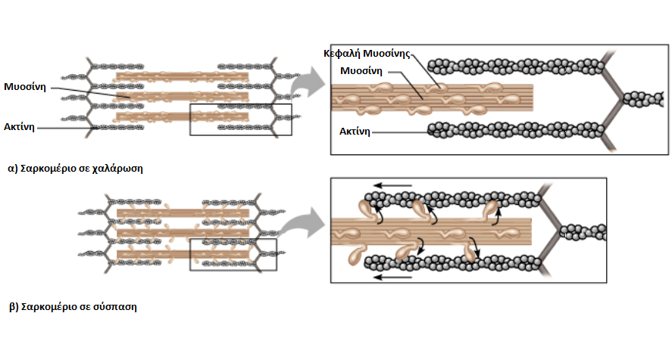
Για να συσταλεί μια μυϊκή ίνα, πρέπει το ερέθισμα που θα δεχτεί να έχει ορισμένη ένταση. Σε μικρότερης έντασης ερεθίσματα δε θα αντιδράσει καθόλου, ενώ σε μεγαλύτερης έντασης δε θα συμβεί επιπλέον σύσπαση. Δηλαδή οι μυϊκές ίνες ακολουθούν το νόμο του "όλα ή τίποτα", που σημαίνει ότι αν μία μυϊκή ίνα διεγερθεί, η ένταση της συστολής της είναι πάντα η ίδια.
https://sites.google.com/site/physikotherapeia95/

Slide 7
Σε έντονη μυϊκή δραστηριότητα οι ενεργειακές ανάγκες του μυός είναι αυξημένες και δεν επαρκεί το οξυγόνο που φτάνει με το αίμα για να γίνει η αερόβια κυτταρική αναπνοή.
Προκειμένου να εξασφαλιστούν τα απαραίτητα ποσά ενέργειας, γίνεται αναερόβια η διάσπαση της γλυκόζης σε γαλακτικό οξύ (γαλακτική ζύμωση). Το γαλακτικό οξύ που συσσωρεύεται προκαλεί διακοπή της λειτουργίας πολλών κυτταρικών ενζυμικών συστημάτων, με αποτέλεσμα την ολική ή μερική ανικανότητα του μυός για συστολή. Αυτή η κατάσταση χαρακτηρίζεται ως μυϊκός κάματος. Ο πόνος που αισθανόμαστε ύστερα από έντονη μυϊκή δραστηριότητα οφείλεται στη συγκέντρωση διάφορων ουσιών όπως το γαλακτικό οξύ, οι οποίες προκαλούν κάματο.
Για να απομακρυνθεί το συσσωρευμένο γαλακτικό οξύ, απαιτείται οξυγόνο. Γι' αυτόν το λόγο ύστερα από έντονη μυϊκή δραστηριότητα εξακολουθούμε να λαχανιάζουμε για λίγα λεπτά. Το γαλακτικό οξύ απομακρύνεται με το αίμα στο ήπαρ, όπου το 20% της ποσότητάς του οξειδώνεται σε διοξείδιο του άνθρακα και νερό. Η ενέργεια που απελευθερώνεται από αυτήν τη διαδικασία χρησιμοποιείται για να μετατρέψει το υπόλοιπο 80% σε γλυκόζη για μελλοντική χρήση.

Slide 8
ΜΥΙΚΕΣ ΣΥΣΤΟΛΕΣ -ΤΥΠΟΙ
Μυϊκή συστολή καλείται η ικανότητα των μυικών κυττάρων να μικραίνουν το μήκος τους και μετά να επανέρχονται στην αρχική τους κατάσταση.
Τα είδη των συστολών είναι τρία: η ισομετρική, η ισοτονική και η ισοκινητική.
Η ισοκινητική συστολή ή άσκηση είναι ένας δυναμικός τύπος άσκησης που εκτελείται ενάντια σε συνεχώς μεταβαλλόμενο φορτίο (εξαρτώμενο πάντα από την ικανότητα του ασκούμενου), αλλά σε σταθερή γωνιακή ταχύτητα, καθώς ο μυς επιμηκύνεται ή βραχύνεται μέσα στο διαθέσιμο εύρος κίνησης.
Οι ισοκινητικές ασκήσεις γίνονται με τη χρηση ειδικών δυναμομέτρων τα οποία καλούνται Ισοκινητικά Δυναμόμετρα - Συγκροτήματα.

Slide 9
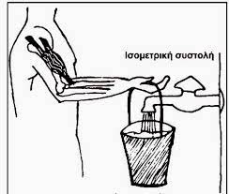
Κατά την ισομετρική συστολή ο μυς ή η μυϊκή ομάδα συσπάται χωρίς να μετακινούνται οι προσφύσεις τους.
Κατά την σύσπαση αυτή ο μυς που ενεργεί για την σταθεροποίηση μιας άρθρωσης δεν παρουσιάζει μεταβολή στο μήκος του.
Οι ισομετρικά παραγόμενες δυνάμεις σταθεροποιούν τις αρθρώσεις και γενικά όλο το σώμα.
Για παράδειγμα, όταν κάποιος γεμίζει έναν κουβά νερό, στην προσπάθεια αυτή οι καμπτήρες του αγκώνα συστέλλονται και παραμένουν σε σταθερή αντίσταση για να κρατήσουν τον κουβά μέχρι να γεμίσει με νερό.

Slide 10
Ισοτονική συστολή (ίσης τάσης), χαρακτηρίζεται η συστολή όπου η τάση του μυ παραμένει συνεχής, καθώς ο μυς επιμηκύνεται ή βραχύνεται. Όταν ο μυς βραχύνεται (μειώνεται το μήκος του), η συστολή ονομάζεται μειομετρική. Στην αντίθετη περίπτωση, στην οποία ο μυς επιμηκύνεται (αυξάνεται το μήκος του), η συστολή ονομάζεται πλειομετρική.
ΜΕΙΟΜΕΤΡΙΚΗ ( ΣΥΓΚΕΝΤΡΗ) ΣΥΣΤΟΛΗ: Κατά την συστολή αυτή οι προσφύσεις του μυ πλησιάζουν μεταξύ τους (ο μυς βραχύνεται). Επίσης, στην μειομετρική συστολή η δύναμη που παράγει ο μυς κατά την σύσπαση του μέσω των μυϊκών ινών μπορεί να υπερνικήσει την εξωτερική αντίσταση (δύναμη>αντίσταση).
ΠΛΕΙΟΜΕΤΡΙΚΗ ( ΕΚΚΕΝΤΡΗ) ΣΥΣΤΟΛΗ: Κατά την συστολή αυτή οι προσφύσεις του μυός που ενεργεί απομακρύνονται από το κέντρο (ο μυς επιμηκύνεται). Επιπλέον κατά την πλειομετρική συστολή η αντίσταση είναι μεγαλύτερη από την δύναμη του μυός και γι’ αυτόν τον λόγο ο μυς δεν μπορεί να την νικήσει. Έτσι το μήκος του μυ μεγαλώνει και η άρθρωση κινείται προς την κατεύθυνση της αντίστασης (δύναμη<αντίσταση).

Slide 11
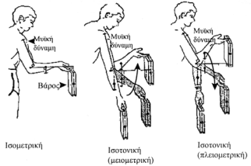
https://sites.google.com/site/physikotherapeia95/myieke-systole/isotonike-systole

Slide 12
ΕΛΕΓΧΟΣ ΜΥΪΚΗΣ ΙΣΧΥΟΣ 5βάθμια κλίμακα Oxford
Βαθμός 0: Καμία παρατηρούμενη οπτικά ή ψηλαφητή μυϊκή σύσπαση ή κίνηση
Βαθμός 1: Παρατηρούμενη οπτικά και/ή ψηλαφητή μικρή μυϊκή σύσπαση χωρίς κίνηση
Βαθμός 2: Κίνηση σε πλήρες εύρος τροχιάς (ROM) μεεξουδετερωμένη τη βαρύτητα
Βαθμός 3: Κίνηση σε πλήρες ROM ενάντια στη βαρύτητα αλλά χωρίς άλλη εξωτερική αντίσταση
Βαθμός 4: Κίνηση σε πλήρες ROM ενάντια στη βαρύτητα και σε μέτρια εξωτερική αντίσταση
Βαθμός 5: Κίνηση σε πλήρες ROM ενάντια στη βαρύτητα και σε μέγιστη εξωτερική αντίσταση

Slide 13
Πηγές μαθήματος
Donald A. Neumann, “Kinesiology of the Musculoskeletal System: Foundations for Rehabilitation”, Mosby/Elsevier, 2010
Nancy Hamilton; Kathryn Luttgens, Κινησιολογία, Επιστημονική βάση της ανθρώπινης κίνησης. 2003
Laura K. Smith PhD, PT; Elizabeth Lawrence Weiss PhD, PT. Brunnstrom's Clinical Kinesiology 5th Edition, F.A. Davis.
Απόστολος Στεργιούλας, Χρίστος Αγγελίδης . Κινησιολογία 1^{ος} κύκλος-Β τάξη , Ειδικότητα Βοηθών Φυσικοθεραπευτών.

Slide 14
Σας ευχαριστώ πολύ

